Slide 1
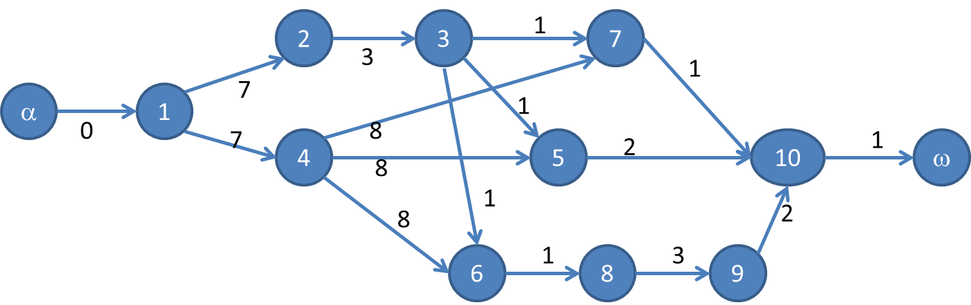
Théorie des graphes
Projet : Ordonnancement d’un graphe
L3 – Groupe A
Vincent Dubois
Guillaume Hamel
Nathan Thomas
Groupe 4

Slide 2
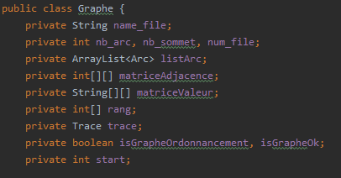
I : Structure des données
Programmation orientée objet => JAVA
3 objets distincts :
- Graphe = représentation d’un graphe en mémoire
- Arc = représentation d’un arc
- Source
- Cible
- Valeur
- Trace = permet l’écriture dans
- le fichier de trace du graphe testé
- la console
Figure 1 : Attribut de la classe Graphe

Slide 3
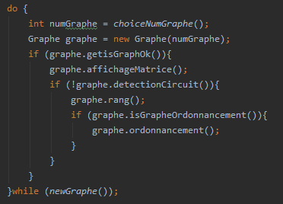
II : Structure général du programme
Faire
Choix utilisateur du graphe
Construction du graphe
Si graphe construit
Affichage des matrices
Si pas de circuit
Calcul du rang
si est un graphe d’ordonnancement
Ordonnancement
Tant que l’utilisateur veut choisir un graphe

Slide 4
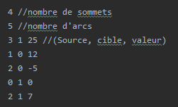
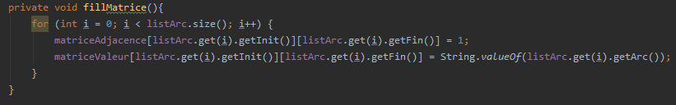
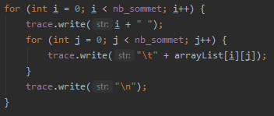
III : Travail sur le graphe
Lecture du fichier
+ gestion des erreurs du fichier
+ construction de la liste des arcs
1
2
Remplissage des matrices
3
Affichage des matrices

Slide 5
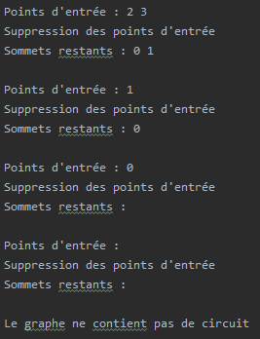

IV : Détection des circuits/Calcul du rang
Circuit | Rang
- Méthode utilisée : suppression des entrées - Etape : Suppression successive des entrées - Condition d’arrêt : Liste des sommets restant à l’étape n-1 = liste des sommets restant à l’étape n - Résultat : Si la liste des sommets restant est vide = pas de circuit Sinon = présence d’un circuit | - Méthode utilisée : suppression des entrées - Etape : Suppression successive des entrées Attribution du rang n au sommet S - Condition d’arrêt : Liste des sommets restants est vide - Résultat : Chaque sommet possède un rang

Slide 6
V : Méthode de l’ordonnancement
Plusieurs conditions sont nécessaires afin de pouvoir ordonnancer un graphe :
Un seul point d’entrée => vérifier qu’une seule colonne est vide
Un seul point de sortie => vérifier qu’une seule ligne est vide
Pas de circuit
Pas d’arcs à valeur négative
Valeurs identiques pour tous les arcs incidents vers l’extérieur à
un sommet => chaque case d’une ligne ne possède que 2 valeurs
- la valeur de l’arc
- *
Arcs incidents vers l’extérieur au point d’entrée de valeur nulle ;

Slide 7

V : Méthode de l’ordonnancement
Une fois les conditions vérifiées on peut passer a l’ordonnancement.
Pour chaque sommet, on calcul la date au plus tôt :
- Date au plus tôt =
Date au plus tôt du prédécesseur
+ valeur de la tache du prédécesseur
- Date au plus tôt retenue =
Date au plus tôt la plus grande parmi toutes
les dates au plus tôt calculées
Le calcul se fait en partant du point d’entrée (dont la date au plus tôt est 0) et par ordre croissant du rang.
Figure 1 : Exemple pour le sommet 9
du graphe 11

Slide 8
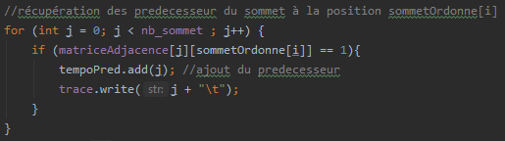

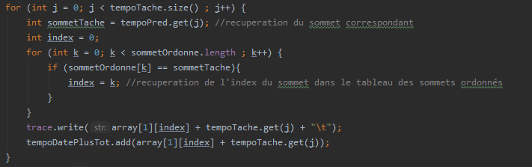
V : Méthode de l’ordonnancement
1
Récupération de la liste des prédécesseurs
2
Récupération de la tâche de chaque prédécesseurs
3
Calcul de la date au plus tôt

Slide 9

V : Méthode de l’ordonnancement
Pour chaque sommet, on calcul la date au plus tard :
- Date au plus tard =
Date au plus tard du successeur
- valeur de la tache du sommet
- Date au plus tard retenue =
Date au plus tard la plus petite parmi toutes
les dates au plus tard calculées
Le calcul se fait en partant de la sortie puis par ordre décroissant du rang.
Date au plus tard sortie = date au plus tôt sortie
Marge sommet i = Date au plus tard – date au plus tôt
Figure 1 : Exemple pour le sommet 7
du graphe 11

Slide 10
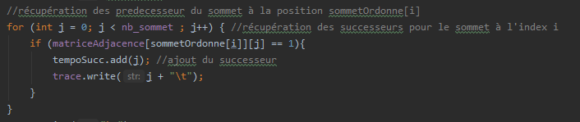
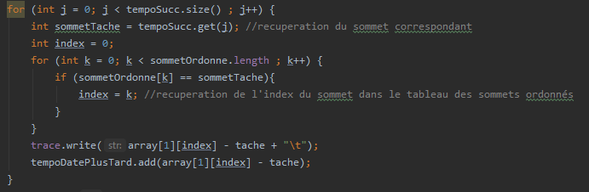
V : Méthode de l’ordonnancement
1
Récupération de la liste des successeurs
2
Récupération de la tâche
du sommet
3
Calcul de la date au plus tard

